Slide 1
RANCANG BANGUN SISTEM PENGAMAN GANDA PADA BRANKAS MENGGUNAKAN RFID DAN KEYPAD BERBASIS ARDUINO
WELCOME
EK3C

Slide 2


NAFISA
3.32.20.2.17
VITO ADHI FERNANDA
3.32.20.2.25

Slide 3
GAMBAR ALAT

Slide 4
LATAR BELAKANG
Pada saat ini teknologi berkembang sangat cepat. Segala upaya dilakukan demi mempermudah pekerjaan manusia dari waktu kewaktu yang membutuhkan mobilitas tinggi dalam melakukan pekerjaan serta otomatisasi sehingga manusia mendapat kemudahan dari teknologi tersebut.
Perkembangan teknologi untuk sebuah sistem keamanan juga diperlukan, khususnya sistem keamanan terhadap penyimpanan barang dan surat-surat berharga seperti brankas, Brankas sendiri merupakan lemari atau kotak besi yang biasa dipergunakan untuk melindungi barang-barang berharga dari bahaya pencurian/pembongkaran.
pencurian terkait brankas terjadi dengan beberapa modus yakni penggandaan kunci, pembobolan pintu brankas dan beberapa modus lainnya ratarata terjadi saat pemilik brankas tidak berada ditempat sehingga siapapun dapat mencoba untuk membuka brankas dan mengambil isi brankas karena akses untuk membuka brankas tersebut tergolong mudah.
Oleh karena itu terciptalah ide untuk merancang sistem keamanan brankas yang lebih aman sehingga diwujudkan dalam tugas akhir yang berjudul "Rancang Bangun Sistem Pengaman Ganda Pada Brankas Menggunakan Rfid Dan Keypad Berbasis Arduino”

Slide 5
RUMUSAN MASALAH
01
02
03
Bagaimana prinsip kerja dari sistem pengaman ganda brankas menggunakan keypad dan RFID?
Bagaimana rancang bangun dari sistem pengaman ganda brankas menggunakan keypad dan RFID?
Bagaimana meningkatkan keamanan brankas dengan adanya solenoid door lock?

Slide 6
BATASAN MASALAH
01
02
03
Sensor yang digunakan adalah RFID.
Perancangan dan pembuatan alat ini berbasis Arduino UNO.
Alat ini digunakan untuk mengamankan barang-barang berharga.

Slide 7
TUJUAN
01
02
Mengetahui prinsip kerja dari sistem pengaman ganda brankas menggunakan RFID dan keypad
Merancang sistem pengaman ganda brankas menggunakan RFID dan keypad
Alat ini digunakan untuk mengamankan barang-barang berharga.

Slide 8
MANFAAT
01
02
03
Memberi rasa aman pada seseorang yang akan menyimpan sesuatu di brankas
Mengurangi risiko pembobolan brankas
Memberikan solusi pada orang yang takut untuk menyimpan sesuatu di lemari pribadi

Slide 9
PERENCANAN PEMBUATAN ALAT
PEMODELAN SISTEM KERJA ALAT
PERANCANGAN PROGRAM
Pembuataan Diagram Block Dan Diagram Alir
PEMBUATAN PROGRAM PADA ARDUINO
PERANCANGAN MEKANIK
Perancangan Prototipe Dan Komponen Yang Digunakan

Slide 10
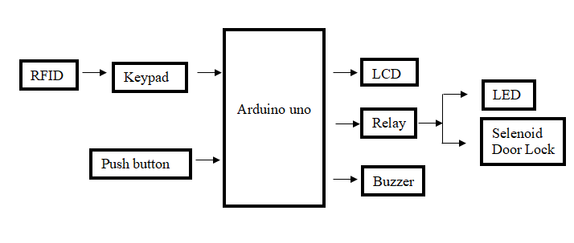
DIAGRAM BLOCK

Slide 11
CARA KERJA
Alat ini bekerja dengan cara memanfaatkan dua buah pengaman, yakni yang pertama dengan menempelkan kartu RFID lalu data ditransfer ke Arduino, jika kartu tidak terdeteksi maka mengulang dari awal, namun jika scan kartu berhasil maka akan lanjut ke tahap selanjutnya yaitu memasukkan pin melalui keypad yang telah tersedia, jika berhasil maka pintu terbuka dan jika salah memasukkan password buzzer akan berbunyi dan mengulang untuk memasukkan password. Jika pasword sudah benar maka selenoid akan bekerja untuk membuka pintu brankas. Kemudian pintu akan terbuka dan LED akan hidup.

Slide 12
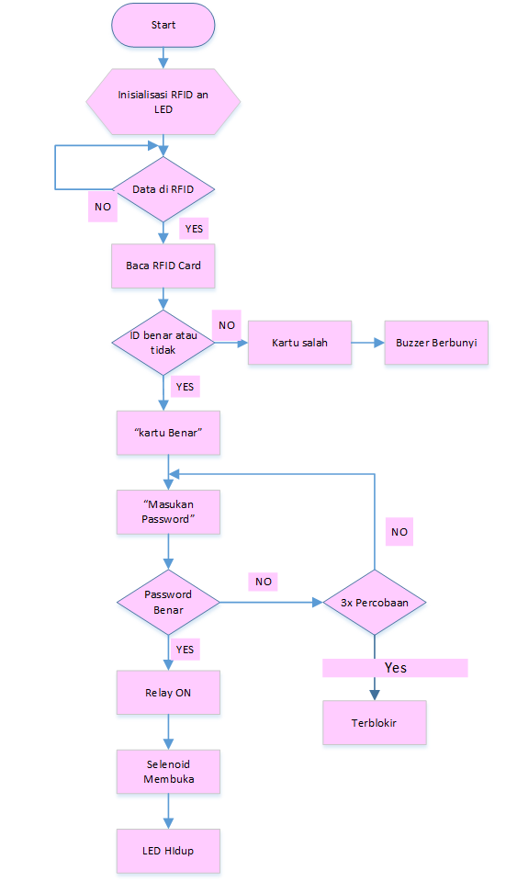
DIAGRAM ALIR

Slide 13
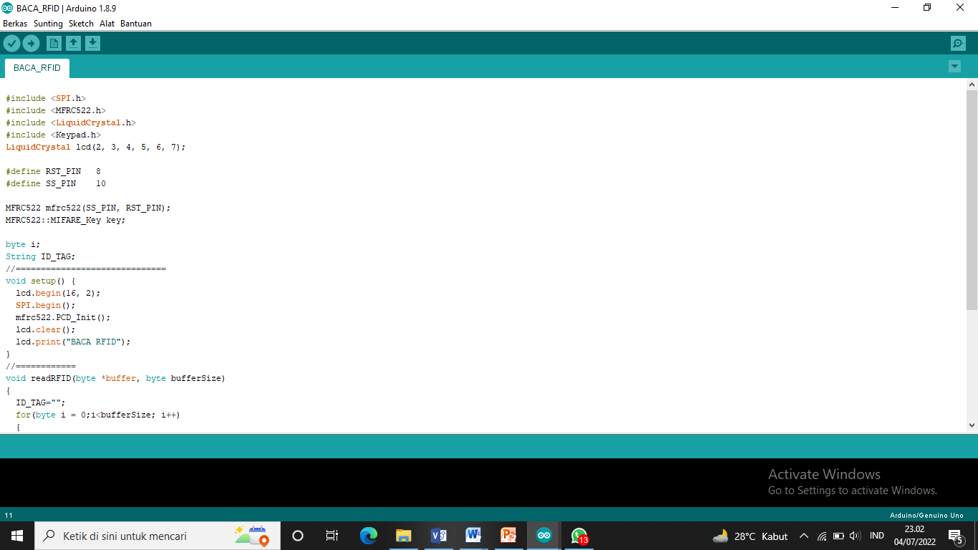
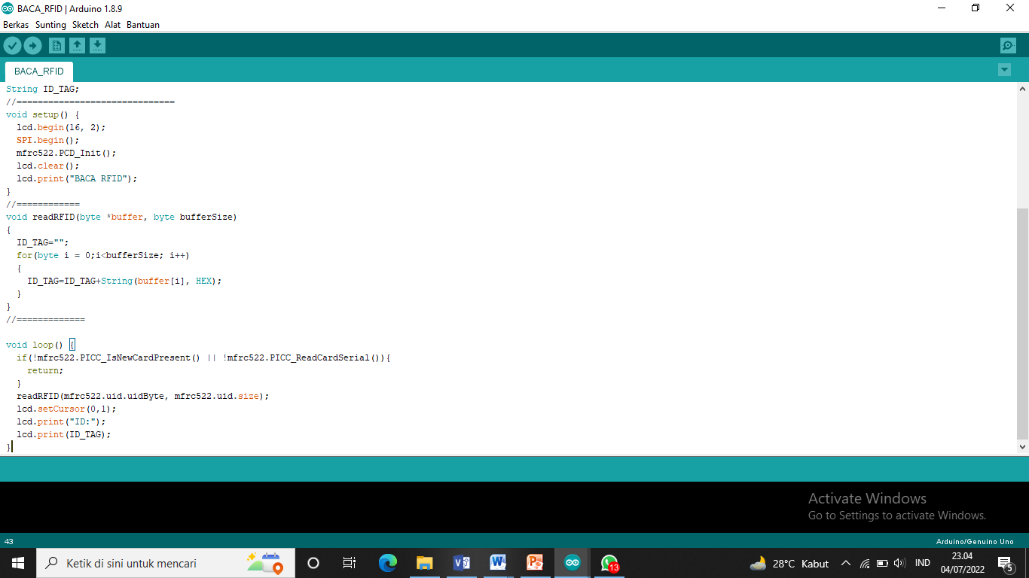
PROGRAM BACA ID RFID CARD

Slide 14
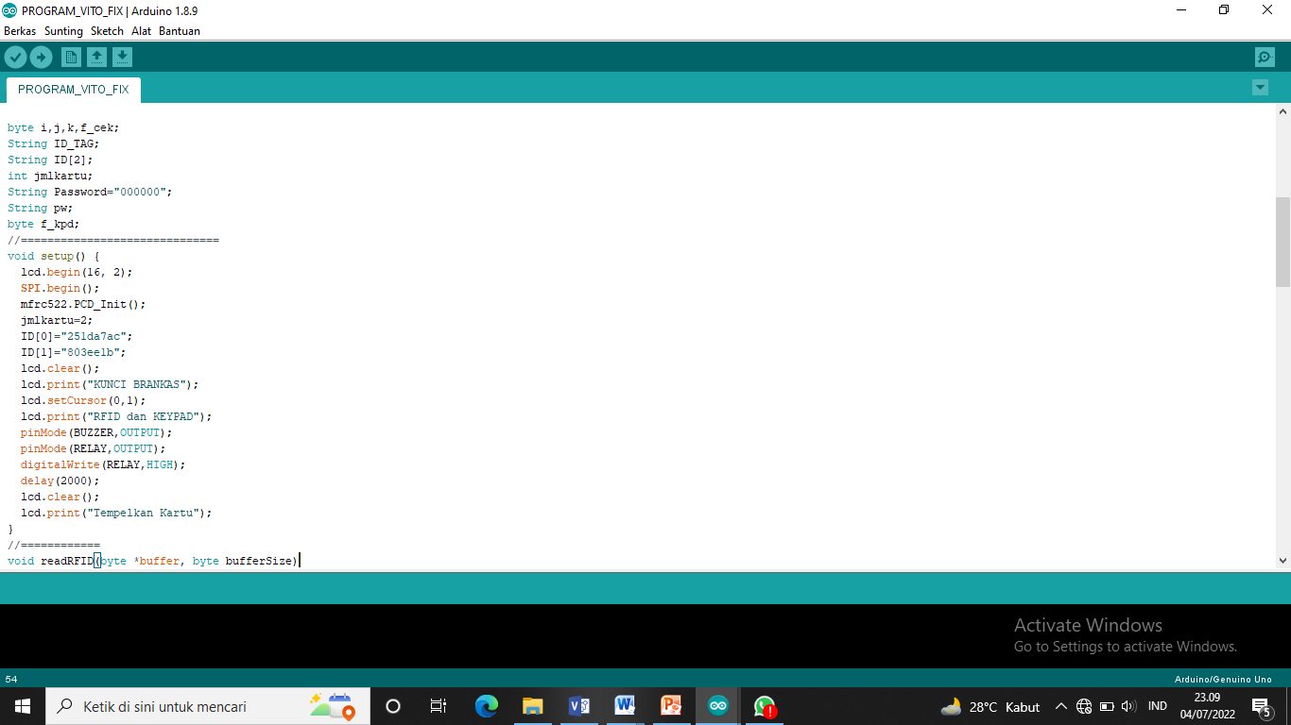
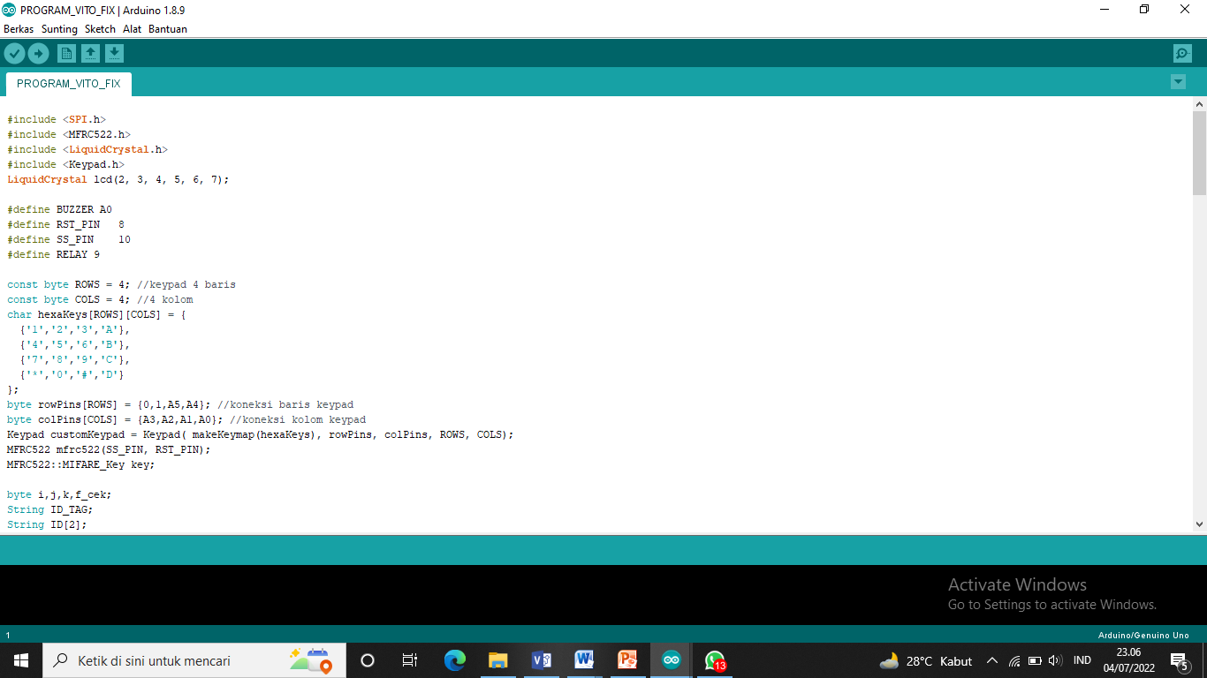
PROGRAM KESELURUHAN ALAT

Slide 15
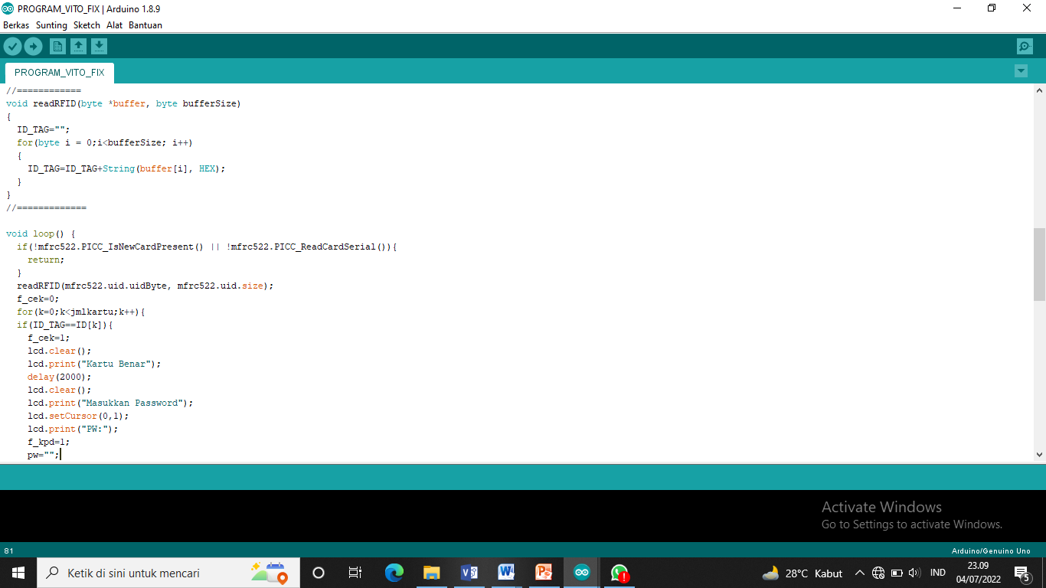
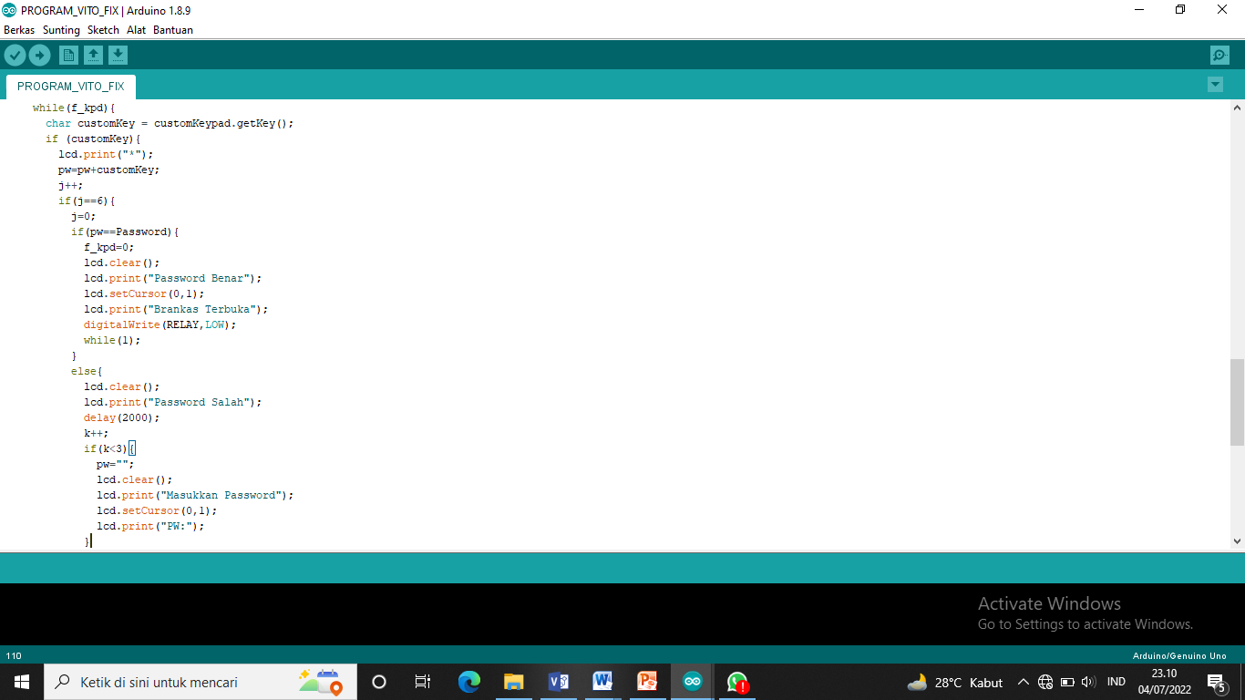
PROGRAM KESELURUHAN ALAT

Slide 16
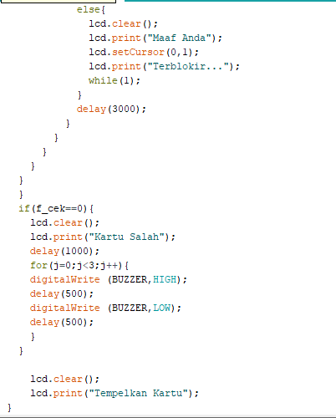
PROGRAM KESELURUHAN ALAT

Slide 17
PERANCANGAN MEKANIK
LAYOUT PROTOTYPE
1
5
7
Keterangan :
RFID
Keypd Matrix
Relay
Protobord
LCD 16x4
Arduino Uno
Push button
Buzzer
Selenoid Door Lock
8
3
6
9
2
4

Slide 18
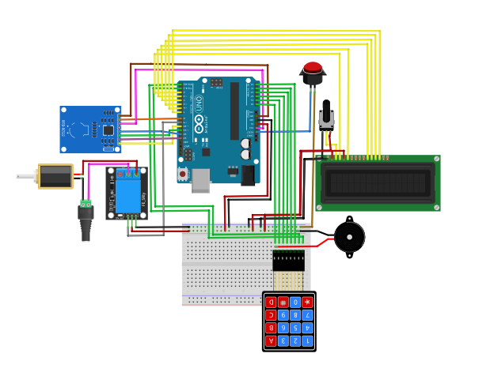
PERANCANGAN MEKANIK
Perancangan rangkaian komponen

Slide 19
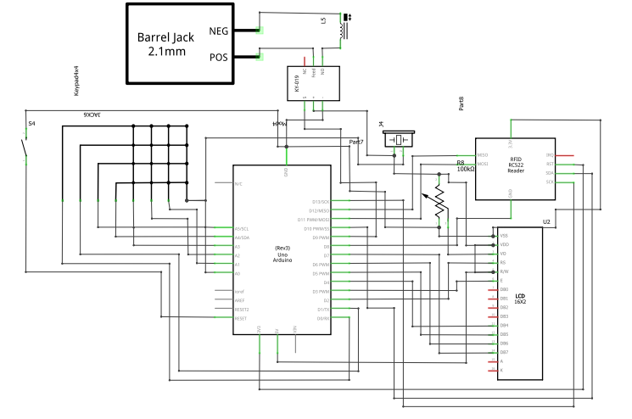
PERANCANGAN MEKANIK
Perancangan rangkaian skematik

Slide 20
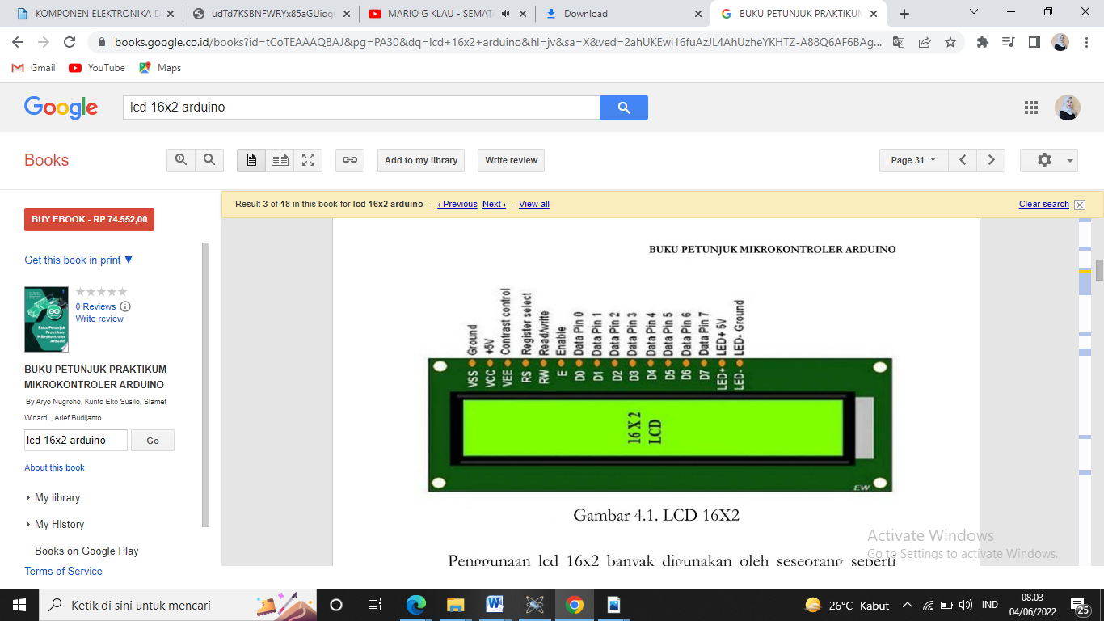
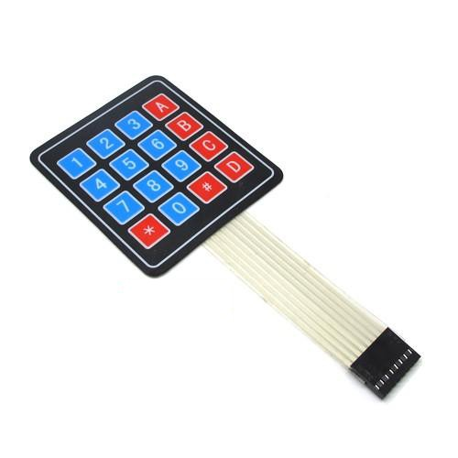
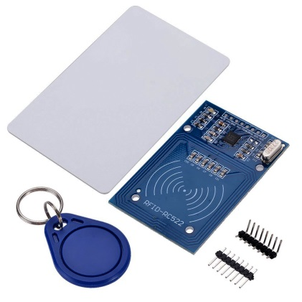
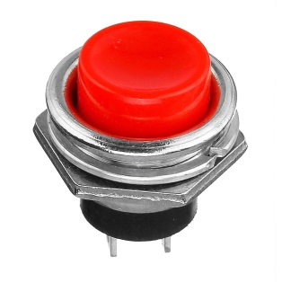
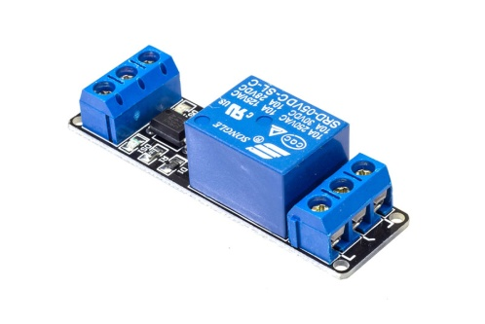
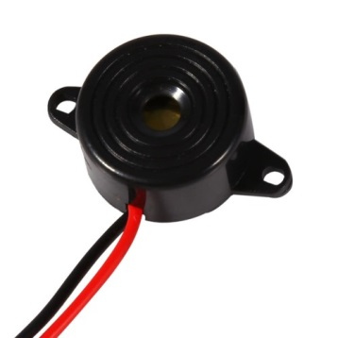
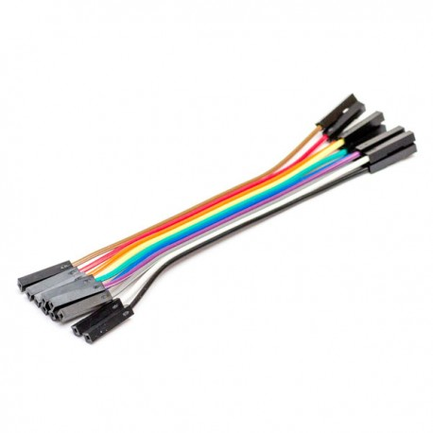
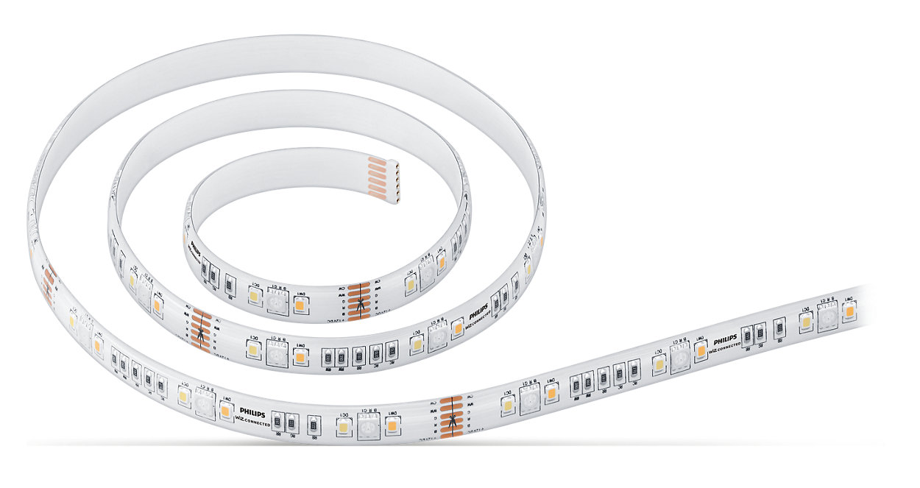
KOMPONEN YANG DIGUNAKAN

Slide 21
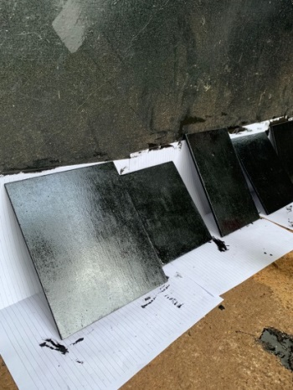
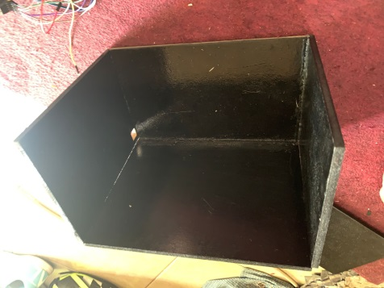
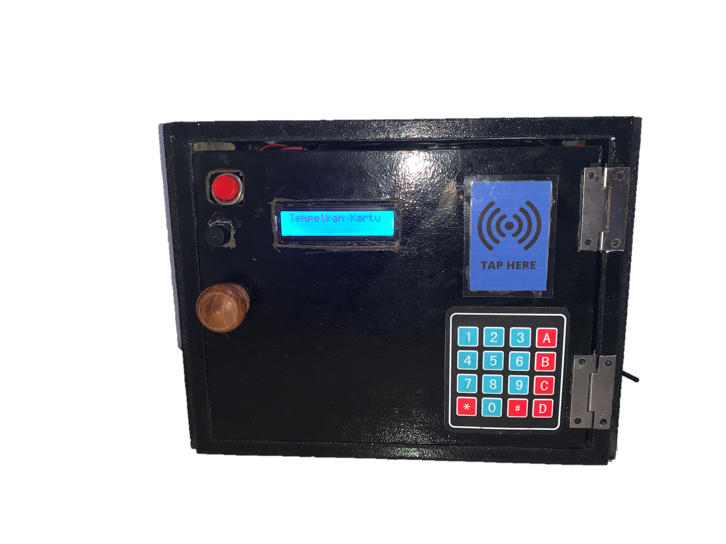
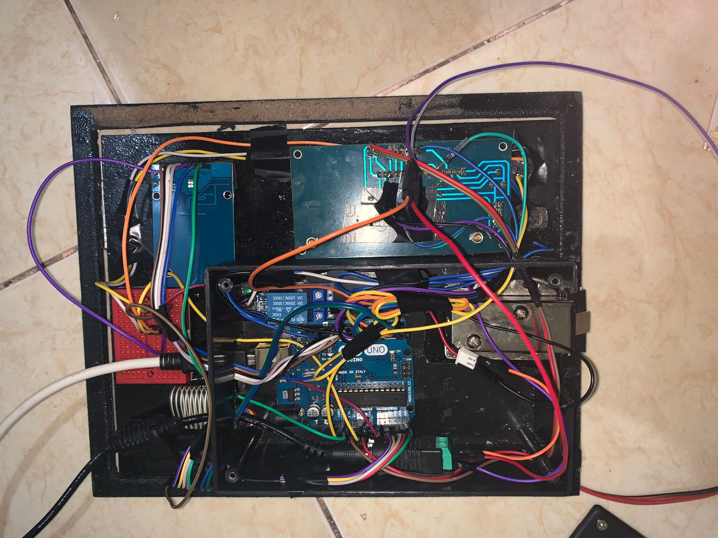
Pembuatan Prototype
PEMASANGAN KOMPONEN
FINISHING
PENGECATAN KAYU
PENYUSUNAN BOX

Slide 22
ANALSIS DAN PENGUKURAN
Tujuan Pengukuran
Tujuan dari pengukuran ini adalah
Mengetahui bekerja tidaknya RFID reader
Mengetahui ketepatan RFID card
Menvalidasi password yang digunakan pada sistem
perlengkapan yang dibutuhkan
Perlengkapan yang dibutuhkan pada pengukuran kali ini adalah 4 buah RFID card yang akan diuji dengan RFID reader.

Slide 23
ANALSIS DAN PENGUKURAN
Pengujian RFID Card
No | Kartu RFID | Pencocokan Kartu | RESPON
 |  |  | LCD | Buzzer | Selenoid
1 | Kartu 1 | Cocok | “Kartu Benar” Silahkan Masukan Pasword | Mati | Akan Bekerja Jika Pasword Benar
2 | Kartu 2 | Tidak Cocok | “Kartu Salah” | Hidup | Tidak Akan Bekerja
3 | Kartu 3 | Tidak Cocok | “Kartu Salah” | Hidup | Tidak Akan Bekerja
4 | Kartu 4 | Cocok | “Kartu Benar” Silahkan Masukan Pasword | Mati | Akan Bekerja Jika Pasword Benar

Slide 24
ANALSIS DAN PENGUKURAN
Pengujian Password
No | Password | Percocokan pasword | Respon
 |  |  | LCD | Buzzer | Selenoid
1 | Password benar | cocok | “benar” | Mati | Terbuka
2 | Password salah | Tidak cocok | “salah” | Mati | Tidak bekerja
3 | Password salah | Tidak cocok | “salah” | Mati | Tidak bekerja
4 | Password salah | Tidak cocok | “maaf anda terblokir” | Mati | Tidak bekerja

Slide 25
Kesimpulan
Alat ini bekerja dengan cara memanfaatkan dua buah pengaman, yakni yang pertama dengan menempelkan kartu RFID lalu data ditransfer ke Arduino, jika kartu tidak terdeteksi maka mengulang dari awal, namun jika scan kartu berhasil maka akan lanjut ke tahap selanjutnya yaitu memasukkan pin melalui keypad yang telah tersedia, jika berhasil maka pintu terbuka dan jika salah memasukkan password buzzer akan berbunyi dan mengulang untuk memasukkan password. Jika pasword sudah benar maka selenoid akan bekerja untuk membuka pintu brankas.
Rancang bangun pengaman dengn menggunakan RFID dan keypad berbentu seperti brankas, tetapi pada proyek kali ini hanya dibuat prototype menggunakan kayu MDF yang dibuat sedemikian rupa sehingga berbentuk sama dengan brankas yang sesungguhnya.
Meningkatkan keamana dengan selenoid door lock , Solenoid Door Lock adalah salah satu solenoid yang difungsikan khusus sebagai solenoid untuk pengunci pintu secara elektronik. Solenoid ini mempunyai dua sistem kerja, yaitu Normaly Close (NC)dan Normaly Open (NO).

Slide 26
SARAN
Dari hasil pembuatan alat ini masih terdapat kekurangan yang dapat ditambahkan dalam proses penyempurnaan alat . untuk meningkatkan keamanannya bisa ditambahkan fitur fitur lain seperti face id, sensor sidik jari, dll karena mengingat begitu pentingnya keamanan pada sebuah brankas yang sering dipakai untuk menyimpan barang barang penting tau bisa juga ditambah pengontrol jarak jauh agar pemilik brankas tahu rekam jejak secara real time kapan saja brankas itu dibuka agar menghindari pencurian brankas atau pembukaan brankas dengan bukan pemilik aslinya

Slide 27
Thank you!
THANK
YOU

